Slide 1
Customer Lifetime Value Prediction in Vehicle insurance by Machine Learning
Data ANALYSIS
Lê Thị Hương Lan – Nhóm 3 – DA34

Slide 2
Nội dung
Giới thiệu
01
Data ANALYSIS
Khai phá dữ liệu
02
03
Xây dựng và đánh giá mô hình
Kết luận
04

Slide 3
GIỚI THIỆU
Data ANALYSIS
01
Customer Lifetime Value ( CLV) là gì? CLV có ý nghĩa quan trọng như thế nào trong kinh doanh?
Những yếu tố nào ảnh hưởng tới CLV trong Vehicel Insurance?

Slide 4
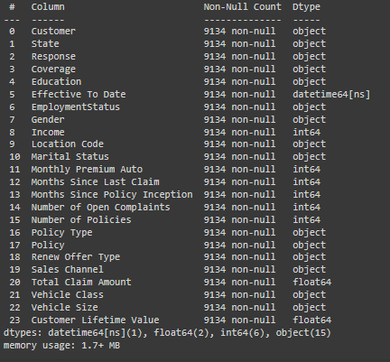
Khai phá dữ liệu
02
Data ANALYSIS
Bộ dữ liệu gồm có 24 cột và 9134 dòng.
1 biến kiểu datetime, 2 biến kiểu Float, 6 biến kiểu int, 15 biến kiểu object
Target : Customer Lifetime Value
Dữ liệu không có Null và Duplicate

Slide 5
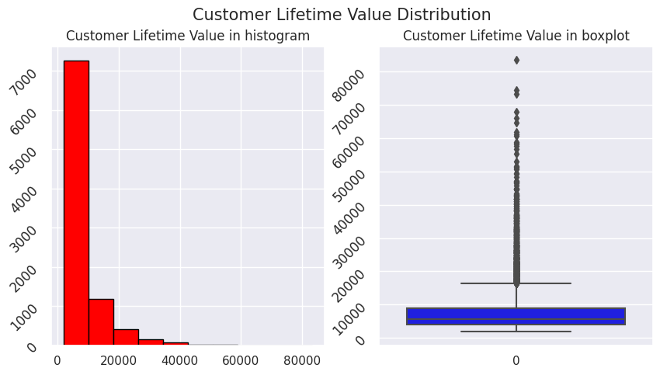
Khai phá dữ liệu
02
Data ANALYSIS
Phân phối của biến mục tiêu ( Customer Lifetime Value)
CLV phân phối lệch phải, phần lớn giá trị nằm trong khoảng 2000- 10000

Slide 6
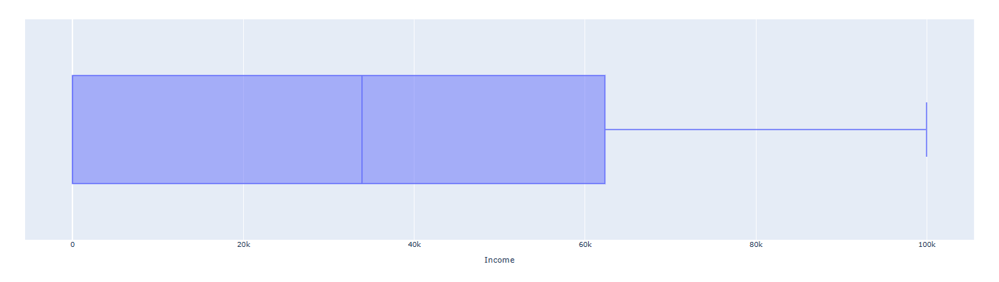
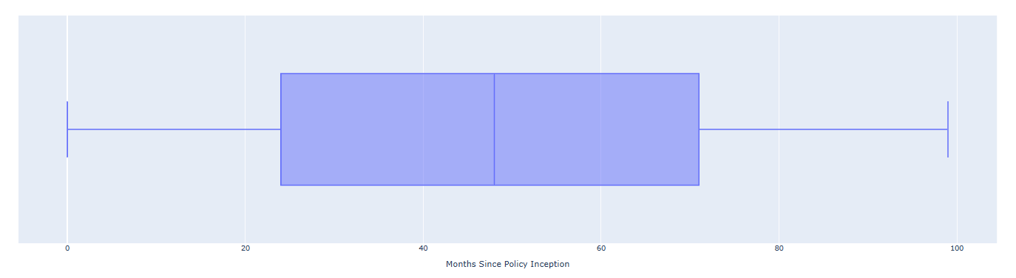
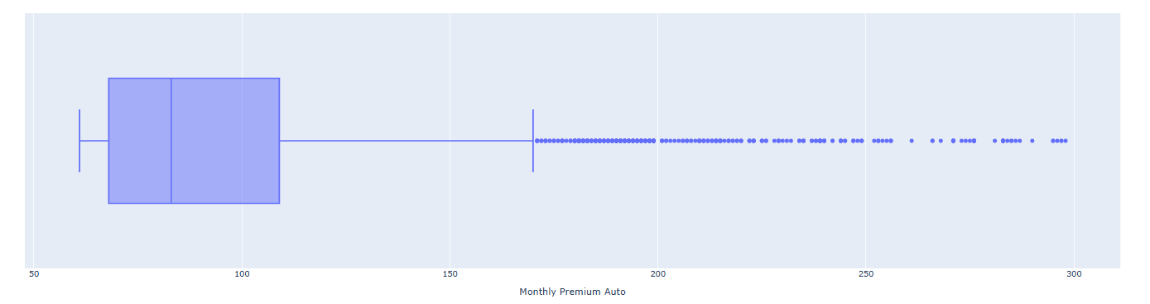
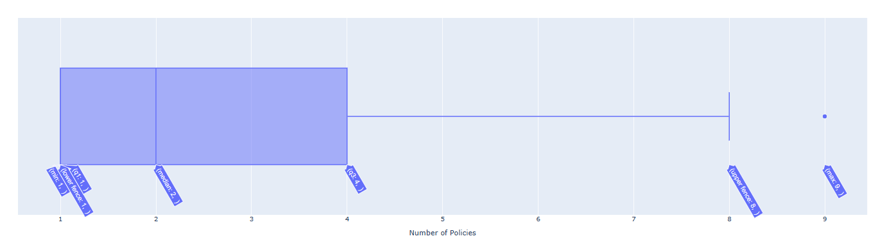
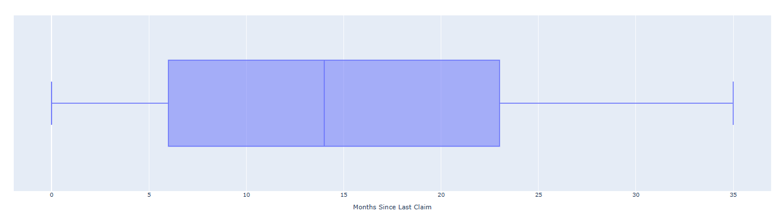
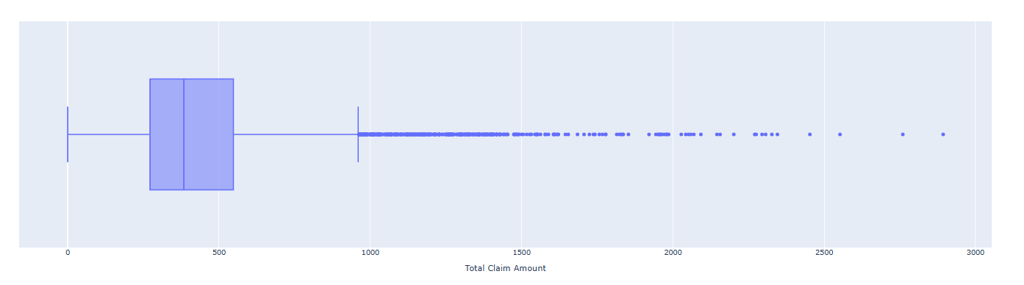
Khai phá dữ liệu
02
Data ANALYSIS
Phân phối của biến nhóm Numerical

Slide 7
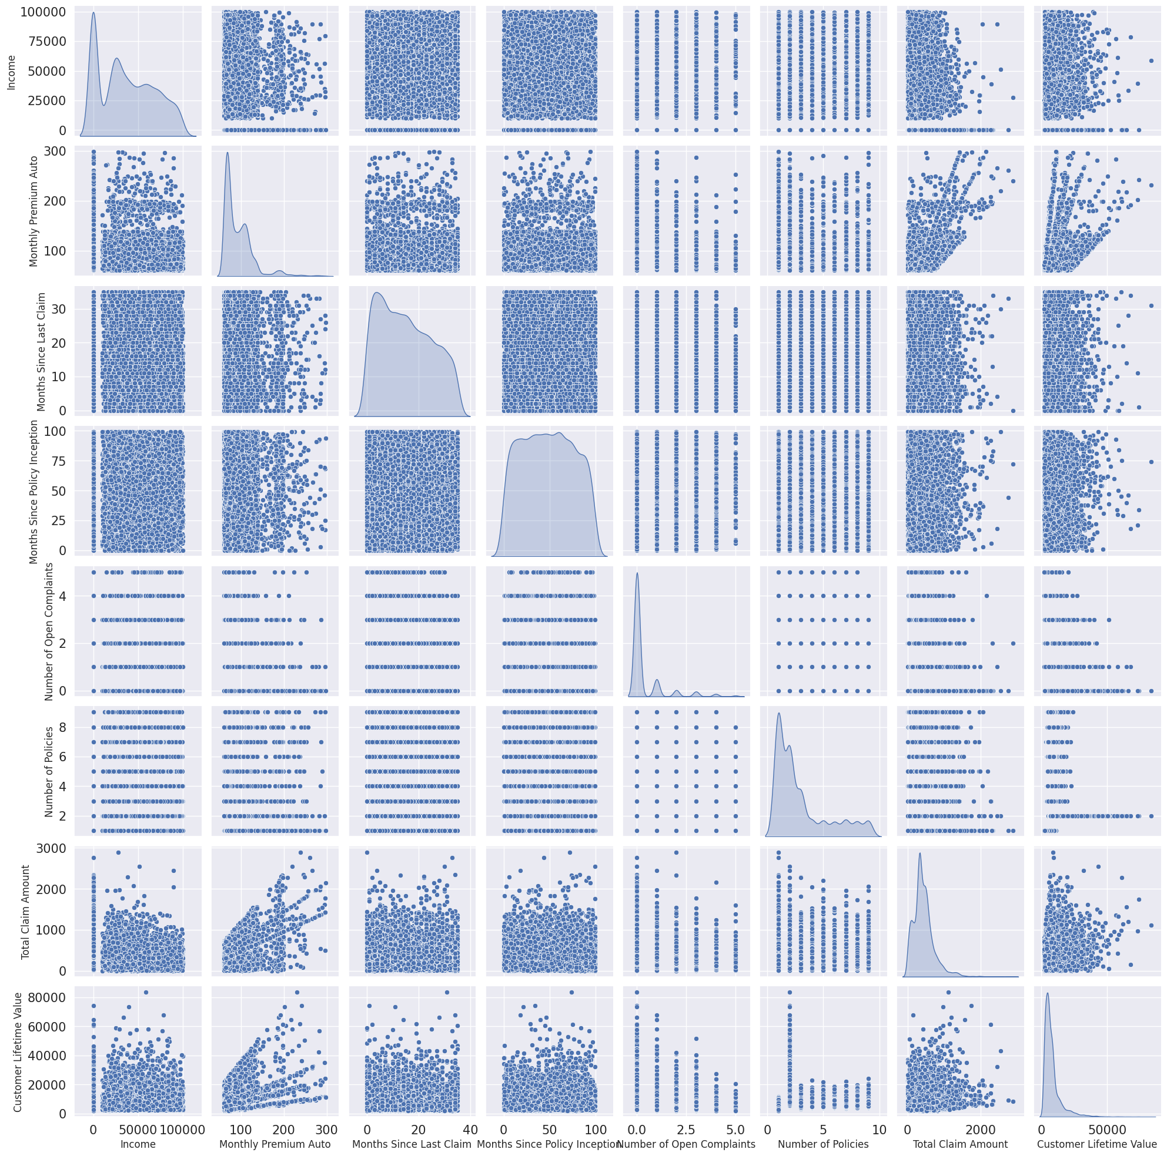
02
Khai phá dữ liệu
Data ANALYSIS
Phân tích mối quan hệ giữa các biến nhóm numerical

Slide 8
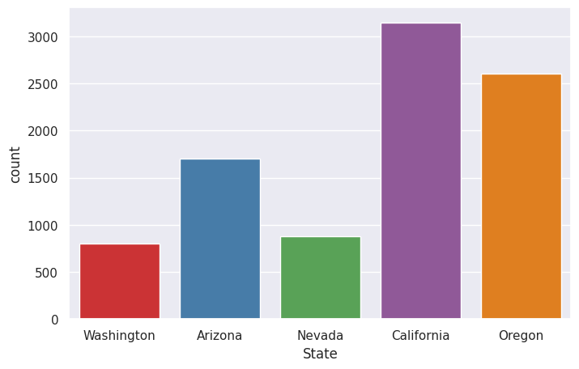
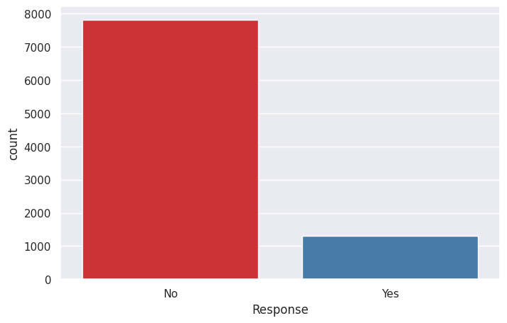
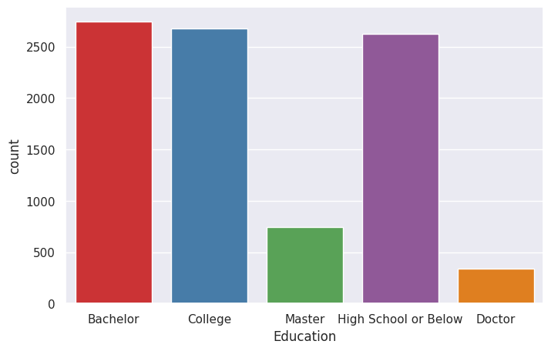
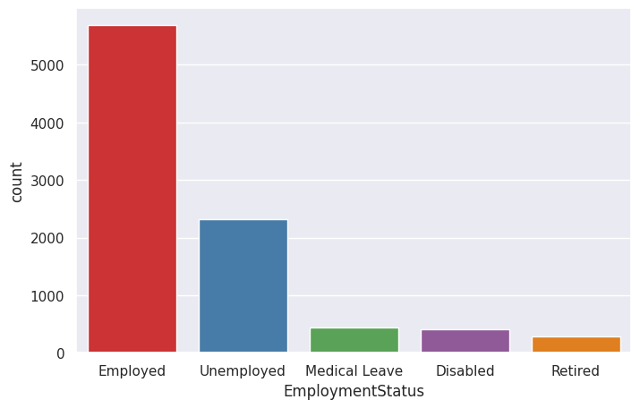
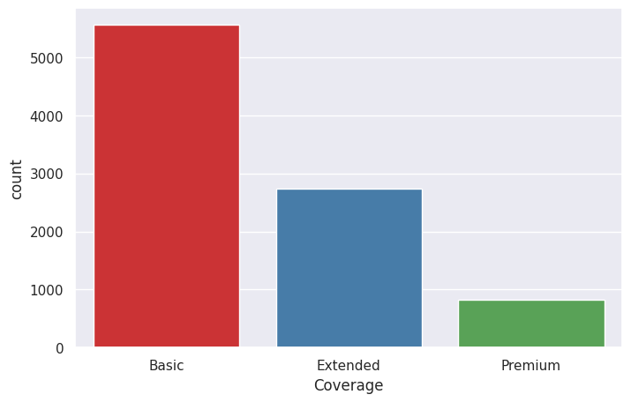
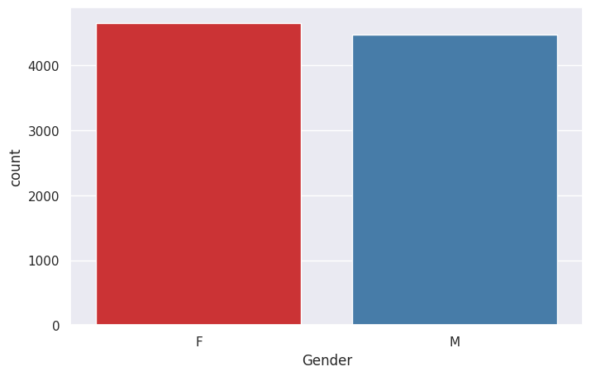
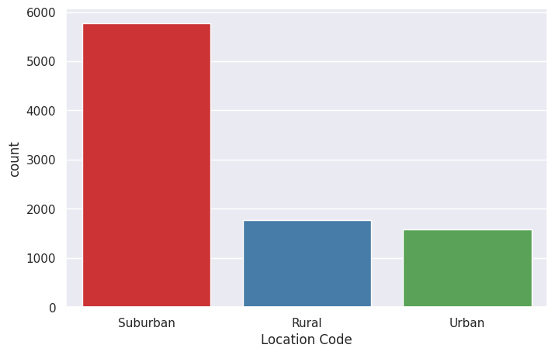
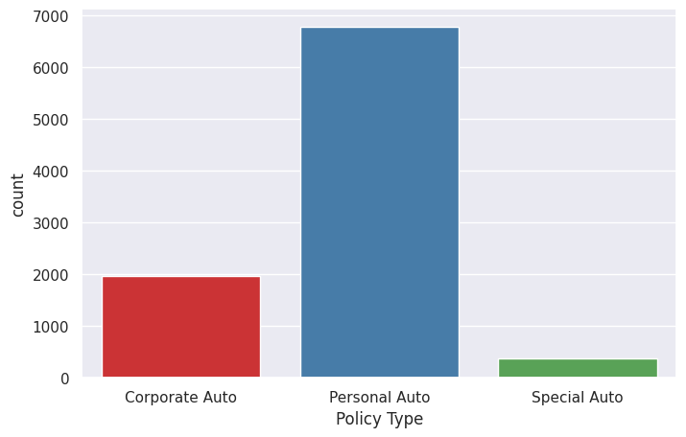
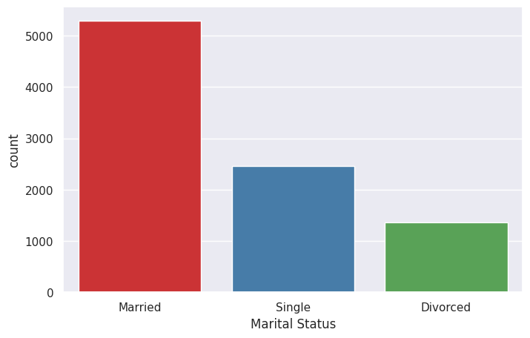
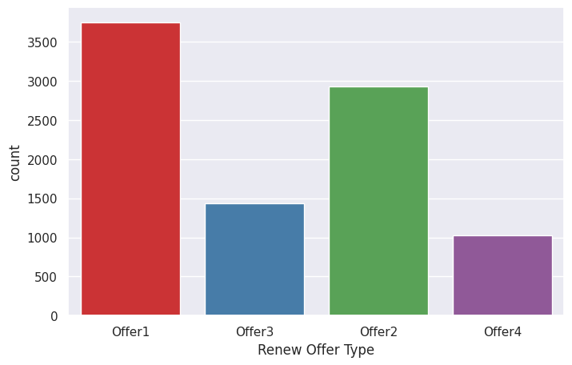
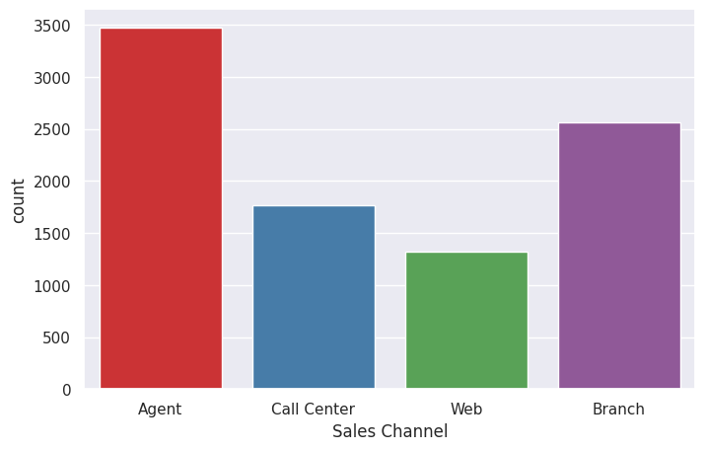
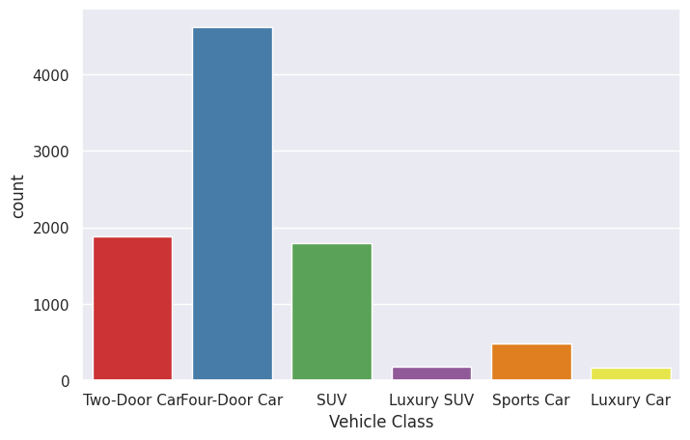
Khai phá dữ liệu
02
Data ANALYSIS
Phân tích đặc điểm các biến trong nhóm non-numerical

Slide 9
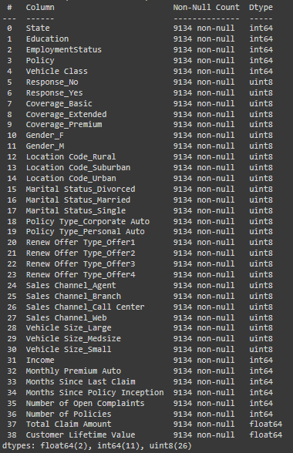
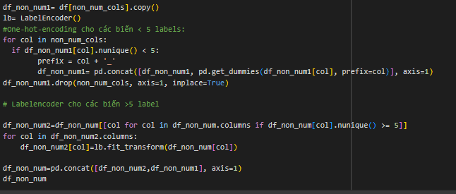
Khai phá dữ liệu
02
Data ANALYSIS
Dữ liệu sau khi xử lý gồm 9134 dòng và 39 cột

Slide 10

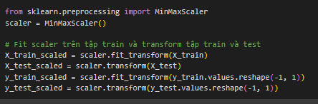
Xây dựng và đánh giá mô hình
03
Data ANALYSIS
Phân loại X, Y
Chia dữ liệu thành tập train và test theo tỉ lệ 80/20
Chuẩn hóa dữ liệu trên tập train và test

Slide 11
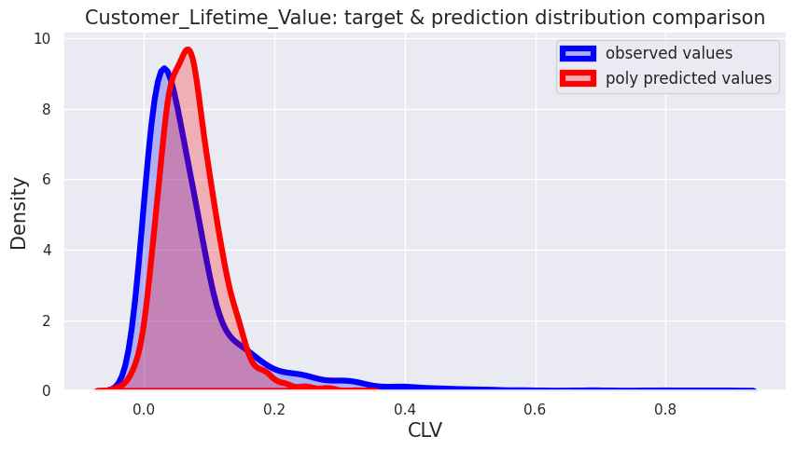
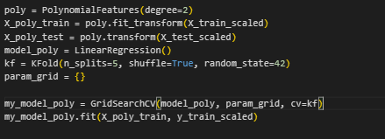
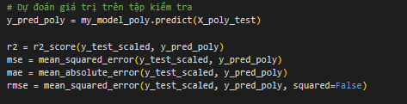

Polynomial Model
Data ANALYSIS
Mô hình Polynomial mặc dù có các chỉ số MSE, MAE, RMSE thấp nhưng R2_score lại khá thấp ( chưa đến 20%)
➔ chỉ giải thích được 20% phương sai của dữ liệu

Slide 12
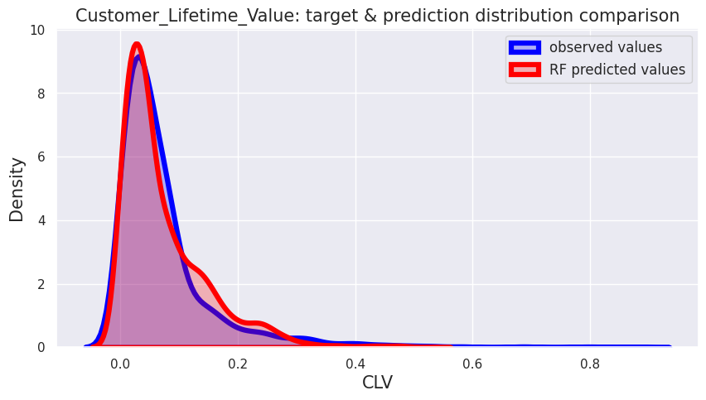
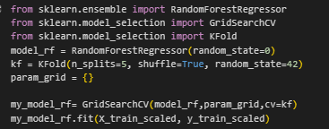
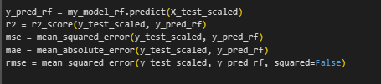

Random Forest
Data ANALYSIS
Mô hình Random Forest có các chỉ số khá tốt.
Mô hình có khả năng giải thích khoảng 69% mức độ phụ thuộc của các biến tới biến mục tiêu

Slide 13
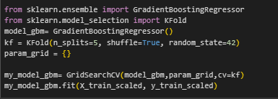
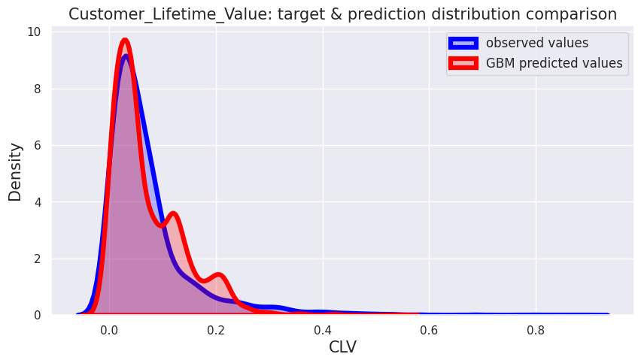


Gradient Boosting
Data ANALYSIS
Tương tự RF thì GB cũng có khả năng dự báo khá tốt, khoảng 70%. Tuy nhiên, có thể thấy đường dự báo có sự chênh lệch nhiều hơn so với giá trị thực tế.

Slide 14
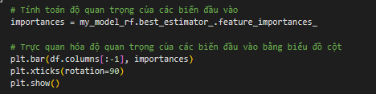
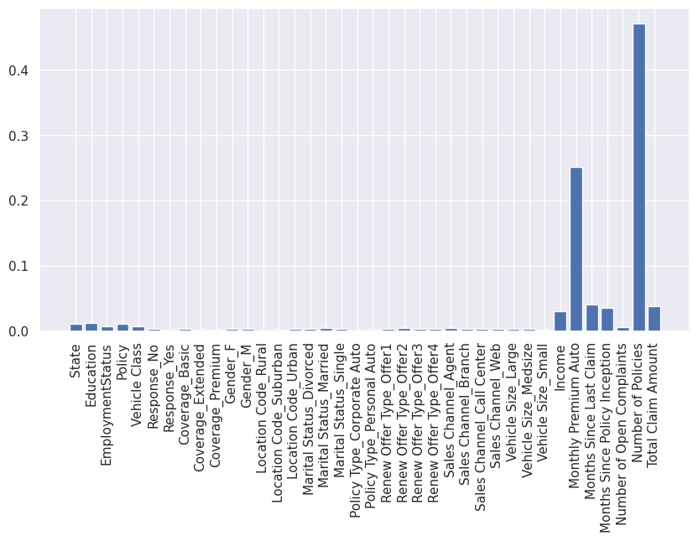
Đánh giá sự ảnh hưởng của các Feature
Data ANALYSIS
Các biến có mức độ ảnh hưởng cao tới việc dự báo CLV là Income , Monthly Premium Auto, Months Since Last Claim, Months Since Policy Inception, Total Claim Amount, Number of Policies

Slide 15
Kết Luận
04
Data ANALYSIS
 | Model | R2 | MSE | MAE | RMSE
1 | Poly | 0.192399 | 0.006277 | 0.048985 | 0.079229
2 | Random Forest | 0.691459 | 0.002398 | 0.018198 | 0.048971
3 | GBM | 0.691459 | 0.002593 | 0.021578 | 0.050926
➔ Mô hình Random Forest có khả năng dự báo tốt nhất.
➔ Nhóm các biến Monthly Premium Auto, Total Claim Amount, Number of Policies có ảnh hưởng nhiều nhất đến CLV ➔ Các doanh nghiệp cần lưu ý điều chỉnh lại tỉ lệ phí cho phù hợp, xem xét mở rộng các điều khoản trong hợp đồng,cải thiện quy trình giải quyết bồi thường đảm bảo nhanh, đúng và đủ để nâng cao sự hài lòng của khách hàng.

Slide 16
THANK YOU FOR YOUR LISTENING
Data ANALYSIS

